Slide 1
JDK源码剖析与实战之红黑树TreeMap
七月在线 kosora
2018年5月

Slide 2
红黑树(RBT)定义
是一个BST
每个结点要么是红的，要么是黑的。
根结点是黑的，并定义NULL为黑色
如果一个子结点是红色，那么它的俩个儿子都是黑色，且父节点也必定是黑色
对于任一结点而言，它到叶结点的每一条路径都包含相同数目的黑色结点，称为黑高

Slide 3
隐含性质
任意一颗以黑色节点为根的子树也必定是一颗红黑树(递归定义)
左(右)子树的高度最多是右(左)子树的两倍，即：若H(left)>H(right)，则 H(left)<=2*H(right)+1
……
什么鬼？

Slide 4
删除
二叉排序树的删除：情况1、情况2、情况3
AVL树的删除：情况1、情况2
红黑树的删除：情况1、情况2、情况3、情况4
什么情况？

Slide 5
课程大纲
课前热身
BST
AVL
RBT
循序渐进，每堂课都会有源码剖析
算法理论→工业级轮子
LeetCode/LintCode实战，在源码中寻找答案

Slide 6
面试题
如何寻找BST迭代器的前趋(后继)节点？
有父节点如何寻找？没有父节点如何寻找?
时间复杂度与空间复杂度均不超过O(logN)
构建一颗二叉树，使得它同时满足两个要求：
它是一个AVL
它是一个RBT
？

Slide 7
前置知识
扎实的JavaSE基础
递归函数，方法调用栈
泛型、反射等高级特性
组合、迭代、策略等常用设计模式
Junit单元测试与Assert函数
数据结构与算法基础
熟练掌握数组、链表、栈、队列等线性结构
熟悉二叉树的先、中、后、层四种遍历

Slide 8
Why Java？
JDK源码是一本标准的数据结构教科书
不可变数组String、动态数组StringBuilder
顺序表ArrayList、双链表LinkedList
队列Queue接口、栈Stack
哈希表HashMap、二叉堆PriorityQueue
红黑树TreeMap
二分、归并、快排、堆排序、模式匹配…

Slide 9
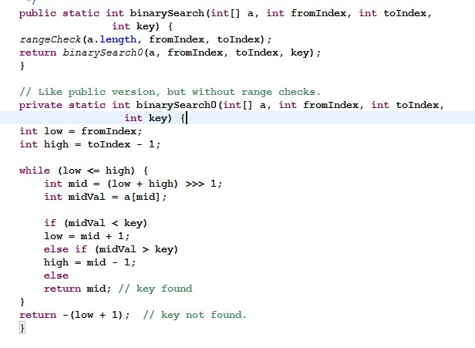
二分查找

Slide 10
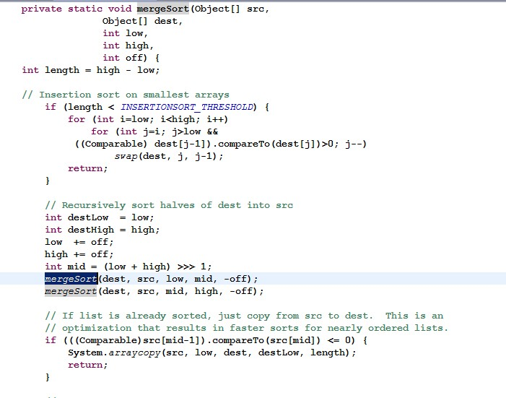
归并排序

Slide 11
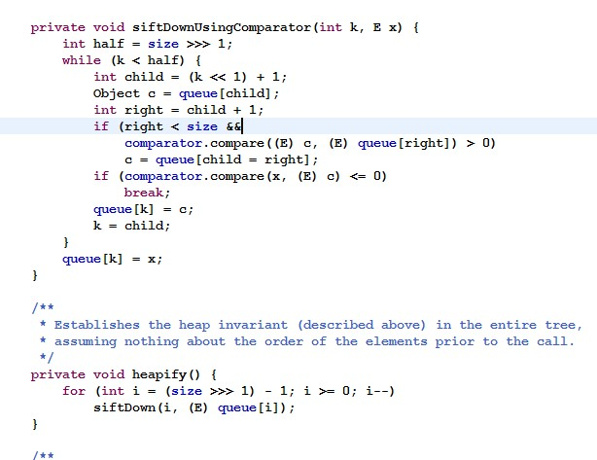
建堆

Slide 12
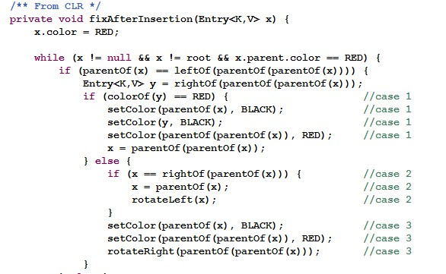
RBT插入调整
对应CLRS

Slide 13
其它语言
C++亦可，《STL源码剖析》
不推荐Python或者PHP等动态语言的源码

Slide 14
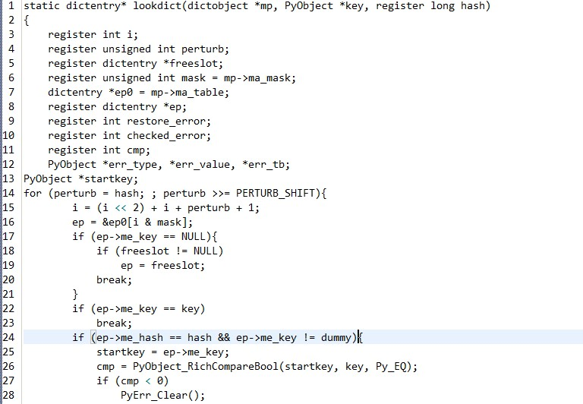
Python字典部分源码

Slide 15
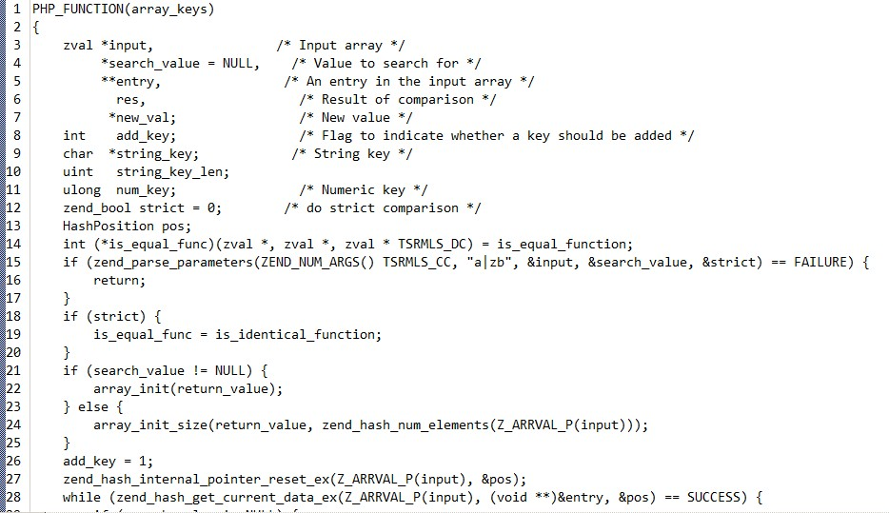
PHP数组部分源码

Slide 16
环境准备
JDK1.6
稳定，语法糖较少(1.8后的lambda表达式)
算法更加原汁原味(1.6的哈希表对比1.8的哈希表，1.6的MergeSort对比1.7的TimeSort)
百度Eclipse debug jdk 源码， idea亦可

Slide 17
小试牛刀——双链表LinkedList
由于节点具有next和pre两个域，故可以根据下标的大小决定从前往后找还是从后往前找
链表list=[a₀,a₁,a₂…a_{n-1}],寻找第i位置的元素
若i<n/2，则依次遍历a₀,a₁,a₂…
若i>=n/2，则依次遍历a_{n-1},a_{n-2},a_{n-3}…
平均查找长度ASL=n/4
ArrayList、Stack、Queue、String，课后练习

Slide 18
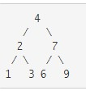
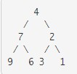
小试牛刀——反转二叉树
LeetCode 226. Invert Binary Tree
交换所有节点的左右子树
先序
中序
后序
层序

Slide 19
JDK源码剖析与实战之红黑树TreeMap ——BST
七月在线 kosora
2018年5月

Slide 20
定义与性质
二叉排序树、二叉搜索树
Binary Sort Tree、Binary Search Tree、BST
具有如下性质：
定义空树是一个BST
左子树所有结点的值均小于根结点的值
右子树所有结点的值均大于根结点的值
左右子树都是BST(递归定义)
中序遍历序列为升序

Slide 21
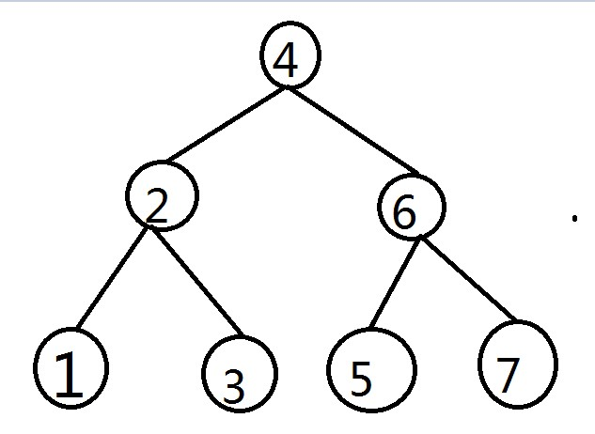
举例

Slide 22
插入
依次插入4、2、6、2、1、3、5、1、7
4
2
6
1
3
5
7

Slide 23
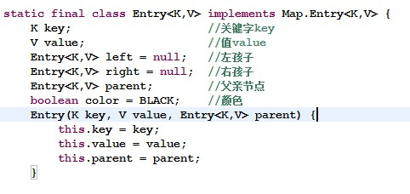
键值对的情形

Slide 24
键值对的插入
依次插入{4:a},{2:b},{6:c},{2:d},{1:a},{3:d},{5:e},{1:f}
4=a
2=b
6=c
2=d
1=a
3=d
5=e
1=f

Slide 25
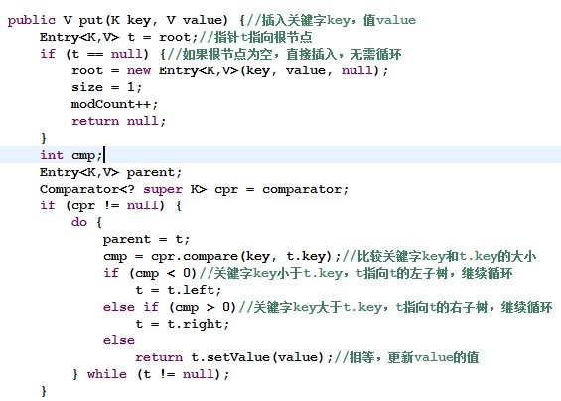
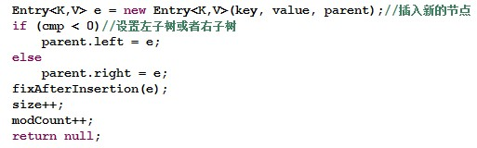
附加value域的插入

Slide 26
代码实现
节点：AVLEntry
字典：AVLMap
int compare(K a,K b)，比较关键字a和b的大小
boolean isEmpty()，判断map是否为空
V put(K key,V value)，添加元素

Slide 27
迭代器
LeetCode 173. Binary Search Tree Iterator
要点：利用中序遍历
方案1：递归添加进线性集合，迭代线性集合
方案2：非递归，使左路径节点压栈

Slide 28
中序遍历非递归
5
7
6
3
2
6
4
1
1
4
7
2
3
5

Slide 29
迭代器
AVLIterator
属性stack，存储BST的节点
hasNext，是否还有下一个节点
next，下一个节点的值
remove，线程安全问题，暂时略过

Slide 30
插入、迭代器的测试
输出是否正确
借助Assert函数，与JDK进行对比

Slide 31
查找原理
查找与插入类似，假设查找关键字key
若根结点的关键字值等于key，成功
若key小于根结点的关键字，递归查找左子树
若key大于根结点的关键字，递归查找右子树
若子树为空，查找不成功
参考 getEntryUsingComparator 方法

Slide 32
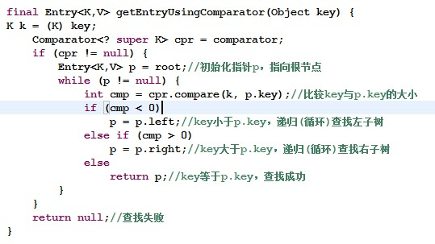
查找的JDK源码

Slide 33
查找的代码实现
模拟TreeMap的代码结构，实现以下方法：
AVLEntry getEntry(K key): 私有方法，主要查找逻辑
boolean containsKey(K key): 是否能找到关键字key
V get(K key): 根据关键字key，返回相应的value

Slide 34
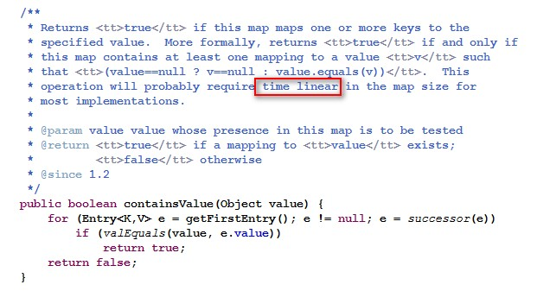
查找value
需要遍历整个树
任意选择先、中、后、层某一种算法框架
借助于迭代器
O(N)

Slide 35
查找的测试
输出是否正确
借助Assert函数，与JDK进行对比

Slide 36
面试题—寻找最小(最大)节点
给定BST的根节点root，如何寻找最小(最大)节点？
5
2
6
1
4
7
3

Slide 37
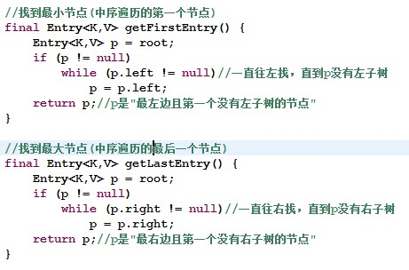
寻找最小(最大)节点
JDK源码中的getFirstEntry、getLastEntry给出了完美解答！

Slide 38
BST的删除
假设删除节点p，其父节点为f，分如下3种情况进行讨论：
p是叶子节点，直接删除
p只有左子树left(或右子树right)，直接用p.left替换p
p既有左子树left，又有右子树right，找到右子树的最小节点rightMin(需要借助于getFirstEntry，或找到left的最大节点leftMax)，用rightMin的值替换p的值，再根据以上两种情况删除rightMin

Slide 39
BST的删除
情况1
5
5
2
6
2
6
1
4
7
4
7
3
3

Slide 40
BST的删除
情况2
5
5
2
6
2
6
1
4
7
1
3
7
3

Slide 41
BST的删除
情况3
6
6
6
2
7
7
3
7
3
8
8
1
4
1
4
8
1
4
3
5
5
3
5

Slide 42
删除的代码实现
代码实现如下：
AVLEntry<K, V> deleteEntry(): 递归函数
V remove(K key): 删除关键字key，返回相应的value
void levelOrder(): 辅助函数，层序输出BST

Slide 43
删除的测试
三种情况是否都能正确输出
借助Assert函数，与JDK进行对比

Slide 44
面试题—寻找后继(前趋)节点
给定BST的节点t，假设t有父节点parent域，如何寻找中序遍历中t的后继(前趋)节点？要求时间、空间复杂度均在O(logN)以内
6
2
7
1
4
8
3
5

Slide 45
面试题—寻找后继(前趋)节点
情况1：t有右子树，和getFirstEnrty完全相同
6
2
7
1
4
8
3
5

Slide 46
面试题—寻找后继(前趋)节点
情况2：t没有右子树，向上回溯，找到第一个孩子是左子树孩子的父亲p
6
2
7
1
4
p
8
3
5
ch

Slide 47
面试题—寻找后继(前趋)节点
情况2：解法2，向上回溯，找到第一个关键字比孩子大的父亲p
6
2
7
1
4
p
8
3
5
ch

Slide 48
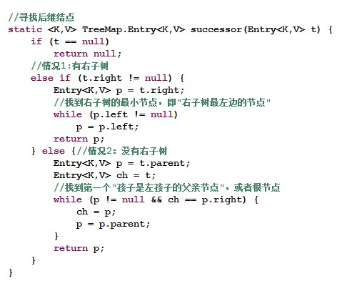
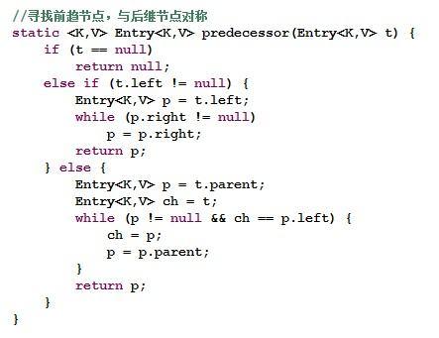
寻找后继(前趋)节点—JDK源码

Slide 49
面试题—寻找后继(前趋)节点
LintCode 448. Inorder Successor in BST，没有父节点parent，要求时间、空间复杂度小于O(logN)
情况0：p是最大节点，没有后继，返回null
情况1：p有右子树，同有parent域的情况1
情况2：p没有右子树，查找到节点p(同BST的查找)，并将路径压栈，弹栈回溯的算法与有parent域的情况2类似

Slide 50
面试题—寻找后继(前趋)节点
6
7
5
2
4
1
4
8
2
3
5
6

Slide 51
寻找后继(前趋)节点—代码实现
用临时变量代替栈，当遇到“递归查找左子树”情况的时候，更新临时变量
时间复杂度为O(logN)，空间复杂度为O(1)

Slide 52
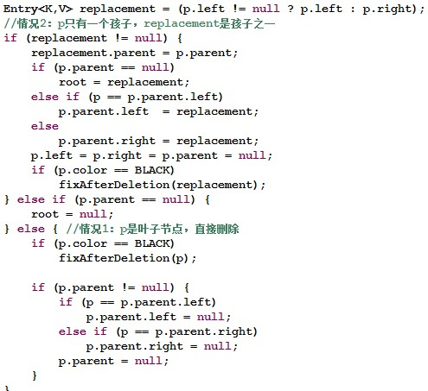
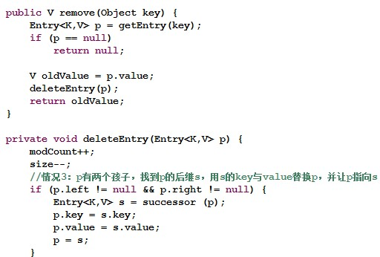
删除—JDK源码

Slide 53
泛型编程(抽象编程)
Java泛型兼容除基本类型以外的任何类型
面试加分项：泛型冒泡、泛型二分、泛型快排

Slide 54
JDK源码剖析与实战之红黑树TreeMap ——AVL树
七月在线 kosora
2018年5月

Slide 55
内容提要
为什么需要AVL
AVL的旋转与插入、旋转源码
排序数组(链表)转化为AVL、建树源码
AVL的删除

Slide 56
BST与TreeMap的效率对比
随机序列的存取
升序或降序序列的存取
 | BST | TreeMap
随机序列 | OK | OK
升序或降序序列 | Slow | OK

Slide 57
极端情况
极端情况下的BST会退化为链表
O(logN)→O(N)
1
7
2
6
4
2
6
3
5
4
3
1
3
5
7
5
4

Slide 58
AVL树
AVL树是一种自平衡的二叉树，定义如下
BST
左、右子树高度差的绝对值不超过1(平衡因子Balance Factor)
空树、左右子树都是AVL

Slide 59
AVL树
AVL树 非AVL树
3
-1
3
-2
1
0
2
5
2
5
-1
-1
1
0
0
4
6
-1
-1
0
4
6
0
7
7
0

Slide 60
三个节点的单旋转
右旋
0
2
3
2
1
2
0
0
1
3
1
0

Slide 61
三个节点的双旋转
先左旋，再右旋
2
3
2
3
0
2
1
-1
1
2
0
0
1
3
2
0
1
0

Slide 62
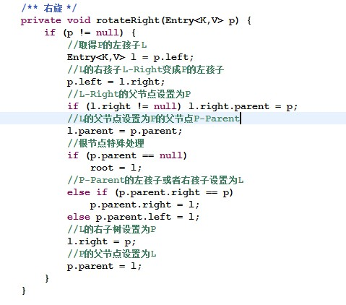
右旋源码剖析
P-Parent
红色表示相对位置发生了改变
P
L
R
L-Left
L-Right
P-Parent
L
L-Left
P
L-Right
R

Slide 63
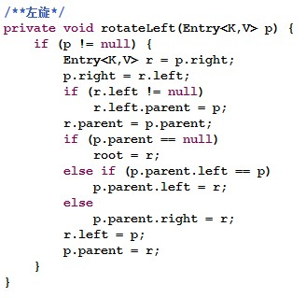
左旋源码剖析
P-Parent
symmetric
P
L
R
R-Left
R-Right
P-Parent
R
P
R-Right
L
R-Left

Slide 64
什么时候需要旋转
插入关键字key后，节点p的平衡因子由原来的1或者-1，变成了2或者-2，则需要旋转；只考虑插入key到左子树left的情形，即平衡因子为2
情况1：key<left.key, 即插入到left的左子树，需要进行单旋转，将节点p右旋
情况2：key>left.key, 即插入到left的右子树，需要进行双旋转，先将left左旋，再将p右旋
插入到右子树right、平衡因子为-2，完全对称

Slide 65
情况1举例
橙色表示相对位置发生改变
5
3
3
6
2
5
2
4
1
4
6
1

Slide 66
情况2举例(1)
5
5
3
2
6
3
6
2
5
1
3
2
4
1
4
6
4
1

Slide 67
情况2举例(2)
5
5
4
2
6
4
6
2
5
1
4
2
1
3
6
3
1
3

Slide 68
自顶向下or自底向上?
AVL的插入与BST完全相同，都是自顶向下的
“检测是否平衡并旋转”的调整过程呢？
LeetCode 110. Balanced Binary Tree
性质2决定了：在检测节点p是否平衡之前，必须先保证左右子树已经平衡
子问题必须成立→总问题是否成立，自底向上
有parent指针，直接向上回溯
无parent指针，后序遍历框架，递归
无parent指针，栈实现非递归

Slide 69
代码实现
AVLEnrty增加height属性，表示树的高度，平衡因子可以实时计算
单旋转：右旋rotateRight、左旋rotateLeft
双旋转：先左后右firstLeftThenRight、先右后左firstRightThenLeft
辅助栈stack，将插入时候所经过的路径压栈
插入调整函数fixAfterInsertion
辅助函数checkBalance，断言AVL树的平衡性，检测算法的正确性

Slide 70
测试
调用checkBalance
 | AVL | TreeMap
随机序列 | OK | OK
升序或降序序列 | OK | OK

Slide 71
算法改进与时间复杂度分析
弹栈的时候，一旦发现某个节点的高度未发生改变，则立即停止回溯
指针回溯次数，最坏O(logN)，最好情况O(1)，平均任然是O(logN)
旋转次数，无需旋转、单旋转、双旋转，不会超过两次，O(1)
时间复杂度：BST的插入logN+指针回溯logN+旋转O(1)=O(logN)
空间复杂度：有parent为O(1)，无parent为O(logN)

Slide 72
思考题
有parent指针如何实现？
递归插入算法如何实现？

Slide 73
面试题实战
AVLMap是否能经得起OJ平台的检验？
108. Convert Sorted Array to Binary Search Tree
给定排序数组，将它转化为平衡二叉树
要求左右子树高度差的绝对值不超过1(性质2)

Slide 74
解法1——AVL树
改写AVLMap，把数组元素依次插入到AVL树
AVLEntry改成TreeNode
去掉与插入无关的方法
height属性用map存储
时间复杂度O(NlogN)，空间复杂度O(N)

Slide 75
测试
输入数组 : [0,1,2,3,4,5,6,7,8]
expected : [4,2,7,1,3,6,8,0,null,null,null,5]
my : [3,1,5,0,2,4,7,null,null,null,null,null,null,6,8]
4
3
2
7
1
5
1
3
6
8
0
2
4
7
0
5
6
8

Slide 76
解法2——二分
start
mid
end
4
0 1 2 3 4 5 6 7 8
2
7
start
mid
end
1
3
6
8
0 1 2 3 4 5 6 7 8
0
5
start
mid
end
0 1 2 3 4 5 6 7 8

Slide 77
解法2的扩展
解法2可以构建“既是AVL树、又是红黑树”的BST
满二叉树的情况，节点全部染黑
完全二叉树的情况，最后一层全部染红
4
4
2
6
2
6
1
3
5
7
1
3
7

Slide 78
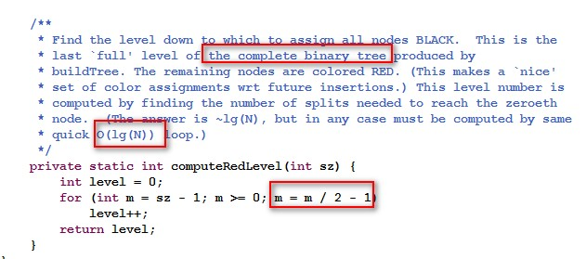
computeRedLevel
通过节点个数计算树的层数
换底公式: log_{a}b=log_{c}b/log_{c}a，亦可计算log₂N

Slide 79
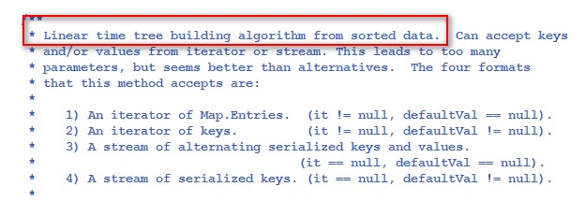
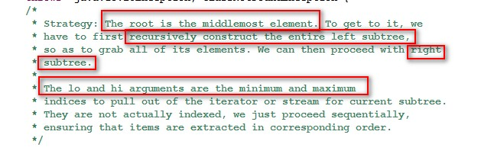
递归构建AVL+BST
buildFromSorted
通过排序集合的迭代器it构建新的TreeMap，O(N)

Slide 80
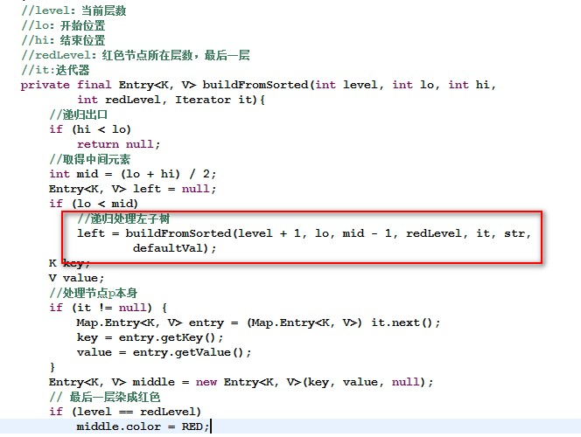
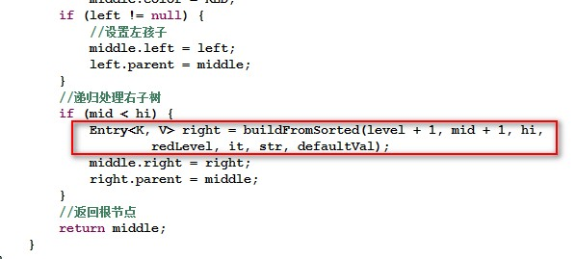
buildFromSorted
简化版的代码解释：

Slide 81
解法2—代码实现
时间复杂度O(N)
空间复杂度O(logN)
在源码中寻找答案

Slide 82
思考题
109. Convert Sorted List to Binary Search Tree
AVL树
快慢指针

Slide 83
AVL的删除
类似插入，假设删除了p右子树的某个节点，引起了p的平衡因子d[p]=2，分析p的左子树left，三种情况如下：
情况1：left的平衡因子d[left]=1，将p右旋
情况2：left的平衡因子d[left]=0，将p右旋
情况3：left的平衡因子d[left]= -1，先左旋left，再右旋p
删除左子树，即d[p]= -2的情形，与d[p]=2对称

Slide 84
删除情况1
2
5
3
1
3
6
2
5
2
4
7
1
4
6
1

Slide 85
删除情况2
2
3
6
0
2
6
3
7
1
4
7
2
4
8
5
1
5

Slide 86
删除情况3
2
5
5
4
-1
2
6
4
6
2
5
1
4
7
2
1
3
6
3
1
3

Slide 87
代码实现
fixAfterDeletion：调整某个节点p
deleteEntry直接调用fixAfterDeletion

Slide 88
测试
删除后的AVL树任然平衡
与JDK进行对比

Slide 89
课后练习
删除的非递归算法、有parent指针
改进与补充：
封装：left、height等属性私有化，getter/setter
其它方法：keySet()、values()、putAll()等方法
线程安全问题：辅助栈stack是否需要加锁
LeetCode/LintCode有关BST、AVL的面试题

Slide 90
JDK源码剖析与实战之红黑树TreeMap ——红黑树
七月在线 kosora
2018年5月

Slide 91
内容提要
初步理解红黑树
红黑树的插入
红黑树的删除

Slide 92
研究方式
算法理论
源码剖析
举例+调试
造轮子的过程留给大家课后思考

Slide 93
红黑树、RedBlackTree、RBT
1. 每个结点要么是红的，要么是黑的
2. 根结点是黑的
3. 定义NULL为黑色
4. 如果某个子结点是红色，那么它的俩个儿子都是黑色，且父节点也必定是黑色
5. 对于任一结点而言，它到叶结点的每一条路径都包含相同数目的黑色结点
性质5称为黑高、BlackHeight、BH

Slide 94
2个补充性质
RBT是一个BST
任意一颗以黑色节点为根的子树也必定是一颗红黑树(与BST、AVL的递归定义类似)

Slide 95
举例1—黑高为3的一颗红黑树
可省略null节点
9
1
12
0
4
11
18
null
null
2
7
15
19
null
null
null
null
null
null
null
null
null
null

Slide 96
举例2—黑高为2的一颗红黑树
不平衡的情况
2
8
4
9
2
6
1
3
5
7

Slide 97
结论
红黑树不像AVL一样，永远保持绝对平衡
相对平衡
若H(left)>=H(right)，则：H(left)<=2*H(right)+1，但BH(left)===BH(right)，H(left)<H(right)同理
定理：N个节点的RBT，最大高度是2log(N+1)
严格证明参考CLRS
查询效率AVL略好于RBT
插入效率？删除效率？

Slide 98
已解决
BST的插入、删除、查询
put、remove、get
getEntry、deleteEntry
AVL的旋转，插入调整、删除调整
rotateRight、rotateLeft
fixAfterInsertion、fixAfterDeletion
辅助函数
getFirstEntry、getLastEntry
successor、predecessor

Slide 99
只需研究
RBT的插入调整：fixAfterInsertion源码
case1、case2、case3
RBT的删除调整：fixAfterDeletion源码
case1、case2、case3、case4
理解这两个函数，彻底搞懂红黑树！

Slide 100
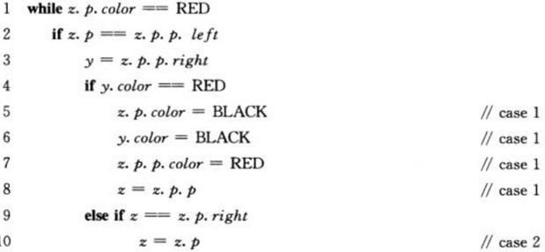
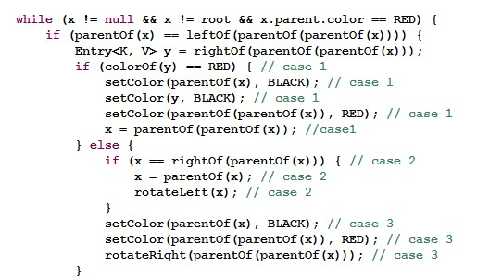
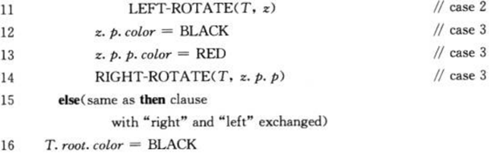
CLRS伪代码→JDK源码
几乎行行对应！

Slide 101
自顶向下or自底向上
与AVL类似，在调整某个节点p之前，必须先保证p的左子树left、右子树right都已经是RBT
多个子问题成立→某个总问题成立
插入调整、删除调整均是自底向上bottom up
//调整算法的递归形式的伪代码
function fixRBTPostOrder(Node p){
if(p!=null){
fixRBTPostOrder(p.left);
fixRBTPostOrder(p.right);
dealWith(p);
}
}

Slide 102
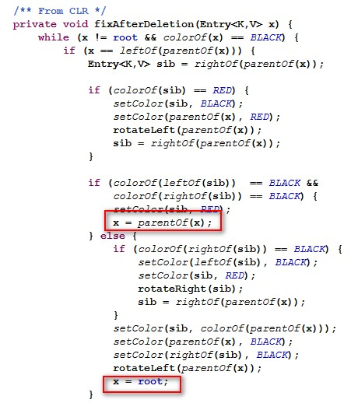
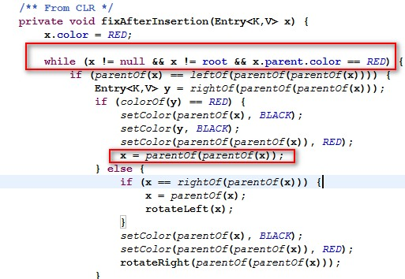
自底向上的调整
指针向上回溯
直到根节点或平衡

Slide 103
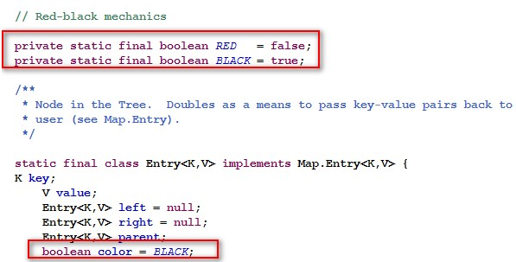
基本源码理解
红黑树的节点

Slide 104
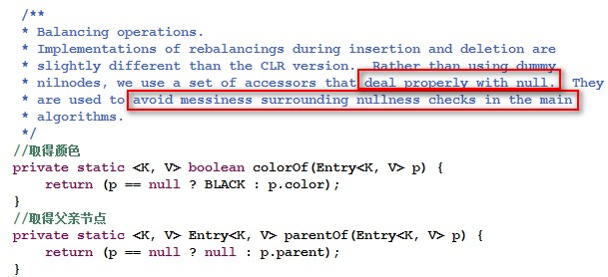
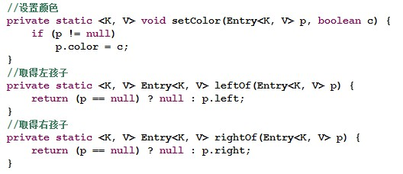
基本源码理解
getter/setter，统一封装，避免过多的null判断
//取得爷爷节点
if(p==null)
{
return null;
}
if(p.parent==null)
{
return null;
}
if(p.parent.parent==null)
{
return null;
}
return p.parent.parent;

Slide 105
辅助工具类
ReflectUtilForTreeMap.java
利用反射输出map内部的变量信息，比如root

Slide 106
测试
依次放入一些元素
层序输出+调试
2
1
5
4
6
3

Slide 107
插入原则
若插入的节点为黑色，肯定违反性质5
只能插入红色节点，可能违反性质4，继续调整

Slide 108
RBT的插入调整
考虑插入到左子树的情况，规定如下标记：
正在处理的节点X，也叫子节点
父节点P
爷爷节点G
叔叔节点Y
A₃表示黑高为3的红黑树
G
P
Y
X
B₃
C₂
D₂
A₃

Slide 109
插入调整算法的正确性证明
每将节点进行染色、旋转操作，我们需要考虑：
是否会引起左右子树BH不一致，即是否满足性质5
有无继续破坏性质4的可能

Slide 110
RBT的插入调整
无需调整的情况为：
X为根节点，将X由红染黑，简称rootOver
父节点P为黑色，BlackParentOver，简称bpOver
仅仅需要考虑父节点P为红色的情形，由于性质4，爷爷节点G必定为黑色，分为三种情况：
case1: Y为红色，X可左可右；P、Y染黑，G染红，X回溯至G
case2: Y为黑色，X为右孩子；左旋P，X指向P，转化为case3
case3: Y为黑色，X为左孩子；P染黑，G染红，右旋G，结束
结论：RBT的插入调整最多旋转2次

Slide 111
无需调整
越界
X是根节点
父节点P的颜色为黑，必定满足性质4
最后一步：将根节点root染黑

Slide 112
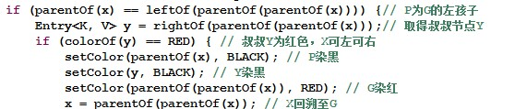
case1
条件：P为G的左孩子，Y为红色，X可左可右
处理方式：P、Y染黑，G染红，X回溯至G
条件简称：红左父、红叔、红左右子
处理方式简称：父叔都变黑、爷变红、子变爷

Slide 113
case1图解
G
G
P
Y
P
Y
X
X
B₃
C₃
D₃
B₃
C₃
D₃
A₃
A₃

Slide 114
case1的正确性证明
经过case1调整之后：
显然X、P、Y、G的关系均满足性质4
X的BH未改变→P满足性质5
P、Y的BH同时增加了1→G满足性质5
G的BH未改变→整个RBT满足性质5
G是红色，可能违反性质2、性质4，需要继续调整

Slide 115
case1的转化
由于G是一个红色节点，故case1可转化为：
case1
case2
case3
rootOver，把根节点由红染黑，结束调整，此时整个红黑树的BH增加1，这是唯一增加整个树BH的情形

Slide 116

case2
条件： P为G的左孩子，Y为黑色，X为右孩子
处理方式：左旋P，X指向P，转化为case3
条件简称：红左父，黑叔，红右子
处理方式简称：左旋父、子变父、变为case3

Slide 117
case2图解
G
G
P
Y
X
Y
X
P
A₃
D₂
E₂
C₃
D₂
E₂
B₃
C₃
A₃
B₃

Slide 118
case2的正确性证明
经过case2调整之后：
P左右子树的BH未改变→P满足性质5
X左右子树的BH未改变→X满足性质5
X、Y的BH均未改变→G满足性质5
G的BH未改变→整个RBT满足性质5
P、X的关系任然违反性质4，需要继续调整

Slide 119
case2的转化
case2只能转化为case3
case2不会引起BH增加

Slide 120

case3
条件：P为G的左孩子，Y为黑色，X为左孩子
处理方式：P染黑，G染红，右旋G，结束
条件简称：红左父，黑叔，红左子
处理方式简称：父变黑、爷变红、右旋爷

Slide 121
case3图解
G
P
P
Y
X
G
X
Y
E₃
C₂
D₂
E₃
A₃
B₃
A₃
B₃
C₂
D₂

Slide 122
case3的正确性证明
经过case3调整之后：
G左右子树的BH未改变→G满足性质5
P左右子树的BH未改变→P满足性质5
P的BH未改变→整个RBT满足性质5
P的颜色为黑色，必定满足性质2、性质4，算法结束

Slide 123
case3的转化
case3无需转化，也不会引起BH增加

Slide 124
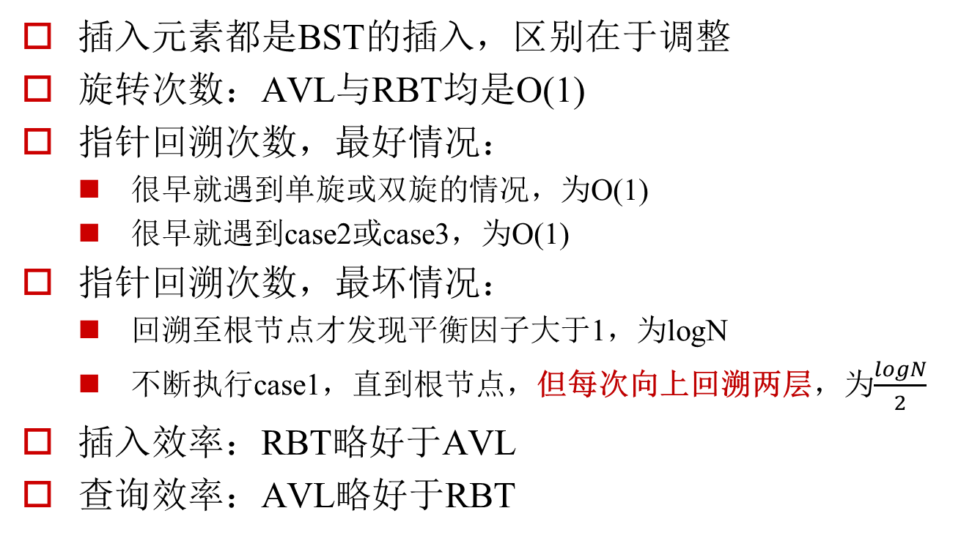
AVL插入 VS RBT的插入
插入元素都是BST的插入，区别在于调整
旋转次数：AVL与RBT均是O(1)
指针回溯次数，最好情况：
很早就遇到单旋或双旋的情况，为O(1)
很早就遇到case2或case3，为O(1)
指针回溯次数，最坏情况：
回溯至根节点才发现平衡因子大于1，为logN
不断执行case1，直到根节点，但每次向上回溯两层，为$\frac{logN}{2}$
插入效率：RBT略好于AVL
查询效率：AVL略好于RBT

Slide 125
进一步细化case
为了方便举例和调试，进一步细化case
根节点结束rootOver，黑色父亲结束bpOver
P为G的左孩子，三个leftCase：
leftCase1：Y为红，X可左可右；P、Y变黑，G变红，X变G
leftCase2：Y为黑，X为右孩子；左旋P，X变P
leftCase3：Y为黑，X为左孩子；G变红、P变黑、右旋G
P为G的右孩子，三个rightCase：
rightCase1：Y为红，X可左可右；P、Y变黑，G变红，X变G
rightCase2：Y为黑，X为左孩子；右旋P，X变P
rightCase3：Y为黑，X为右孩子；G变红，P变黑，左旋G

Slide 126
插入演示
依次插入[12, 1, 9, 2, 0, 11, 7, 19, 4, 15, 18, 5 | 14, 13, 10, 16, 6, 3, 8, 17]
演示到5为止

Slide 127
插入12
12

Slide 128
插入1
父节点为黑色，bpOver
12
1

Slide 129
插入9
leftCase2→leftCase3
12
12
9
1
9
1
12
9
1

Slide 130
插入2
leftCase1→rootOver，BH++
9
9
9
1
12
1
12
1
12
2
2
2

Slide 131
插入0
bpOver
9
1
12
0
2

Slide 132
插入11
bpOver
9
1
12
0
2
11

Slide 133
插入7
rightCase1→bpOver
9
9
1
12
1
12
0
2
11
0
2
11
7
7

Slide 134
插入19
bpOver
9
1
12
0
2
11
19
7

Slide 135
插入4
rightCase2
9
9
1
12
1
12
0
2
11
19
0
2
11
19
7
4
4
7

Slide 136
继续调整
rightCase3
9
9
1
12
1
12
0
2
11
19
0
4
11
19
4
2
7
7

Slide 137
插入15
rightCase1→bpOver
9
9
1
12
1
12
0
4
11
19
0
4
11
19
2
7
15
2
7
15

Slide 138
插入18
leftCase2
9
9
1
12
1
12
0
4
11
19
0
4
11
19
2
7
15
2
7
18
18
15

Slide 139
继续调整
leftCase3
9
9
1
12
1
12
0
4
11
19
0
4
11
18
2
7
18
2
7
15
19
15

Slide 140
插入5
rightCase1
9
9
1
12
1
12
0
4
11
18
0
4
11
18
2
7
2
7
15
19
15
19
5
5

Slide 141
继续调整
leftCase1
9
9
1
12
1
12
0
4
11
18
0
4
11
18
2
7
2
7
15
19
15
19
5
5

Slide 142
继续调整
rootOver，BH++
9
9
1
12
1
12
0
4
11
18
0
4
11
18
2
7
2
7
15
19
15
19
5
5

Slide 143
课后复习
调试
画图

Slide 144
RBT的删除原则
删除红色节点，不会影响BH，也不会违反性质4，无需调整
删除黑色节点，节点所在子树的BH--，需要调整

Slide 145
RBT的删除调整
考虑删除左子树的情况，规定如下标记：
正在处理的节点X
父节点P
兄弟节点sib，简称S
左侄leftNephew，简称LN
右侄rightNephew，简称RN
P
X
S
A₂
LN
RN
C₃
D₃

Slide 146
删除调整算法的正确证明
每将节点进行染色、旋转操作，都需要考虑：
是否违反性质5，如：
X的BH只能不变或增加，否则X的BH将比S的更小
是否违反性质4的，如果违反，染黑还是继续回溯？

Slide 147
RBT的删除调整
需要删除的节点X为红色，直接删除X
其它无需调整的情况为：
当前X为根节点，无论root什么颜色，都将root染黑，rootOver
当前X为红色，将X染黑，结束，redOver
删除左孩子X，分为四种情况：
case1: S为红色；S染黑，P染红，左旋P
case2: S为黑色，黑LN，黑RN；S染红，X回溯至P
case3: S为黑色，红LN，黑RN；LN染黑，S染红，右旋S
case4: 黑S，LN随意，红RN；S变P的颜色，P和S染黑，左旋P
转化情况、旋转次数一一分析

Slide 148
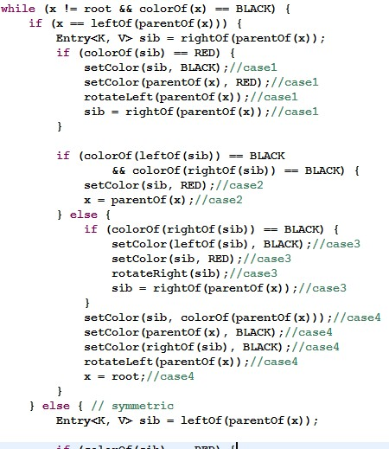
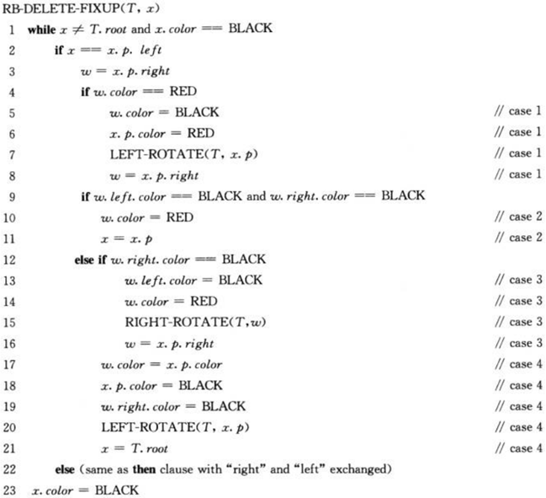
CLRS→JDK

Slide 149
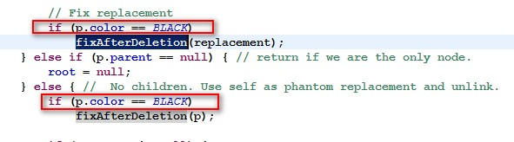
无需调整1
删除的X本身就是红色节点，直接删除

Slide 150
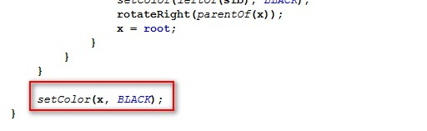

无需调整2
回溯指针时遇到的情形：
X为根节点，无论root什么颜色，都将root染黑，将根节点染黑同时满足性质2、4、5，简称rootOver
X为红色，将X染黑，简称redOver；
在执行这一步之前，BH(left)==BH(right)-1，执行完这一步，正好使得BH(left)==BH(right)，删除调整算法结束

Slide 151
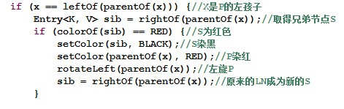
case1源码
条件：S为红色
隐含条件：由于性质4，P、LN、RN必定都为黑色
处理方式：S染黑，P染红，左旋P，LN成为新的sib

Slide 152
case1图解
P
S
sib
X
S
P
sib
RN
A₂
LN
RN
X
LN
D₃
C₃
D₃
A₂
C₃

Slide 153
case1的正确性证明
经过case1调整之后：
符合性质4
BH(X)比BH(LN)少1→P违反性质5
P违反性质5→S违反性质5
需要继续调整X

Slide 154
case1的转化情况
case1可转化为：
case2-2
case3
case4-1、case4-2
case1不会引起BH的变化

Slide 155

case2源码
case2-1条件：S、LN、RN均为黑色，P为黑色
case2-2条件：S、LN、RN均为黑色，P为红色
处理方式相同：S染红，X回溯至P

Slide 156
case2-1图解
P
X
P
X
X
S
X
S
A₂
LN
RN
A₂
LN
RN
C₂
D₂
C₂
D₂

Slide 157
case2-1的正确性证明
经过case2-1调整之后：
符合性质4
S的BH减少了1，BH(X)==BH(S)→P符合性质5
P的BH减小了1→整个RBT违反性质5
需要继续调整P

Slide 158
case2-1的转化情况
由于P是黑色，故case2-1可转化为任意case：
case1
case2-1、case2-2
case3
case4-1、case4-2
若P为根节点，则执行case2-1会引起BH的减小，
这是唯一减小整个红黑树BH的情形

Slide 159
case2-2图解
P
X
P
X
X
S
X
S
A₂
LN
RN
A₂
LN
RN
C₂
D₂
C₂
D₂

Slide 160
case2-2的正确性证明
经过case2-2调整之后：
BH(S)减少了1，BH(X)==BH(S)→P符合性质5
P的BH减小了1→整个RBT违反性质5
P与S的关系违反了性质4
调整策略：
redOver
直接将P染黑→BH(P)++→满足性质4且RBT平衡

Slide 161
case2-2→redOver
X
P
P
X
S
X
S
A₂
LN
RN
A₂
LN
RN
C₂
D₂
C₂
D₂

Slide 162
case2-2的转化情况
case2-2只能转化为redOver并结束调整

Slide 163
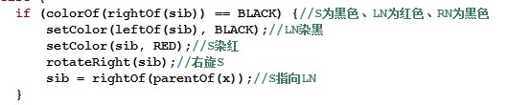
case3源码
条件：S为黑色，LN为红色，RN为黑色
处理方式：LN染黑、S染红，右旋S，S指向LN
转化为case4-1、case4-2

Slide 164
case3图解
P
P
sib
sib
X
LN
X
S
A₂
S
A₂
LN
RN
C₃
RN
E₂
D₃
E₂
C₃
D₃

Slide 165
case3的正确性证明
经过case3调整之后：
S的左右子树BH相等→S符合性质5
LN的左右子树BH相等→LN符合性质5
X的BH仍然比LN的BH少1→P违反性质5
需要继续调整X

Slide 166
case3的转化情况
case3可转化为case4-1、case4-2
case3不会引起BH的变化

Slide 167
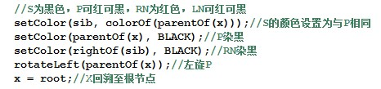
case4源码
条件：S为黑色，P可红可黑，RN为红色
case4-1：LN为红色
case4-2：LN为黑色
处理方式：S的颜色设置为与P相同，P染黑，RN染黑，左旋P，X指向根节点，rootOver

Slide 168
case4-1图解
P
S
X
S
P
RN
A₂
LN
RN
X
LN
D₃
C₃
D₃
A₂
C₃

Slide 169
case4-2图解
P
S
X
S
P
RN
A₂
LN
RN
X
LN
D₃
C₂
D₃
A₂
C₂

Slide 170
case4的正确性证明
经过case4调整之后：
染黑之后的P正好填补了左子树缺少的一个BH
RN染黑，正好填补了空缺的黑S，右子树的BH不变
BH(P)==BH(RN)→S符合性质5
以S为根的子树BH和删除前一样→整个RBT平衡
没有任何违反性质4的节点
rootOver

Slide 171
case4的转化情况
rootOver，无需转化

Slide 172
转化情况与旋转次数
完整的case转化情况：
case1→case2-2、case3、case4
case2-1→case1、case2-1、case2-2、case3、case4
case2-2不可转化
case3→case4
case4不可转化
RBT的删除调整最多旋转3次
如：case1→case3→case4

Slide 173
AVL的删除 VS RBT的删除
删除节点都是BST的删除，区别在于调整
旋转次数：AVL与RBT均是O(1)
指针回溯次数，最好情况：
类似插入，可通过优化提前结束递归(课后思考)，为O(1)
很早就遇到case1、case2-2、case3或case4，为O(1)
指针回溯次数，最坏情况：
回溯至根节点才发现平衡因子大于1，为logN
不断执行case2-1，直到根节点，为logN；但是，RBT大部分形态下是红黑相间的，一直遇不到红色节点的情况很少见
删除效率：RBT略微好于AVL

Slide 174
纠正笔误
需要删除的节点X为红色，直接删除X
其它无需调整的情况为：
当前X为根节点，无论root什么颜色，都将root染黑，rootOver
当前X为红色，将X染黑，结束，redOver
删除左孩子X，分为四种情况：
case1: S为红色；S染黑，P染红，左旋P
case2: S为黑色，黑LN，黑RN；S染红，X回溯至P
case3: S为黑色，红LN，黑RN；LN染黑，S染红，右旋S
case4: 黑S，LN随意，红RN；S变P的颜色，P和S染黑，左旋P
转化情况、旋转次数一一分析
P和RN染黑

Slide 175
进一步细化case
leftCase1: S为红色；S染黑，P染红，左旋P
leftCase2-1: S为黑色，黑LN，黑RN，黑P；S染红，X回溯至P
leftCase2-2: S为黑色，黑LN，黑RN，红P；S染红，X回溯至P
leftCase3: S为黑色，红LN，黑RN；LN染黑，S染红，右旋S
leftCase4-1: 黑S，红LN，红RN；S以父为名，P和RN染黑，左旋P
leftCase4-2: 黑S，黑LN，红RN；S以父为名，P和RN染黑，左旋P
对称操作：
rightCase1: S为红色；S染黑，P染红，右旋P
rightCase2-1: S为黑色，黑LN，黑RN，黑P；S染红，X回溯至P
rightCase2-2: S为黑色，黑LN，黑RN，红P；S染红，X回溯至P
rightCase3: S为黑色，红RN，黑LN；RN染黑，S染红，左旋S
rightCase4-1: 黑S，红LN，红RN；S以父为名，P和LN染黑，右旋P
rightCase4-2: 黑S，红LN，黑RN；S以父为名，P和LN染黑，右旋P

Slide 176
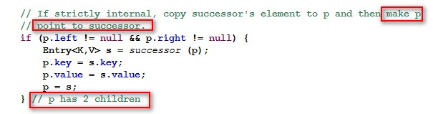
删除源码的其它注意点
需要successor，对应BST删除的情况3
经过successor之后，情况3转化为情况1或情况2

Slide 177
是否需要successor
无需successor，直接删除(调整)节点P本身
用successor代替p，再进行删除
8
3
17
6
8
3
17
3
17
8
8

Slide 178
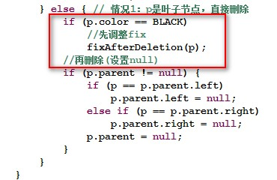
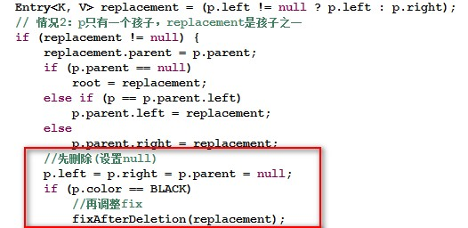
删除源码的其它注意点
BST删除的情况1和情况2的执行顺序略有不同：
情况1：先调整p，再删除p
情况2：先删除p，再调整replacement

Slide 179
BST删除的情况1
先调整，后删除
17
6
6
6
17
3
17
3
17
3
8
8
17
8

Slide 180
BST删除的情况2
先删除，后调整
16
16
p
x
6
16
6
17
rep
3
8
17
3
8
16
x
6
17
3
8

Slide 181
删除示例
原料：依次插入[12, 1, 9, 2, 0, 11, 7, 19, 4, 15, 18, 5, 14, 13, 10, 16, 6, 3, 8, 17]后生成的红黑树
依次删除[12, 1, 9, 2, 0, 11, 7, | 19, 4, 15, 18, 5, 14, 13, 10, 16 | , 6, 3, 8, 17]
从19演示到16，其它的留给同学们课后练习

Slide 182
初始形态
依次删除[12, 1, 9, 2, 0, 11, 7]之后的红黑树
10
4
14
3
6
13
18
5
8
16
19
15
17

Slide 183
删除19
BST的情况1→fix(p)→rightCase4-1
10
4
14
3
6
13
18
x
5
8
16
19
15
17

Slide 184
删除19
18染黑、16染红、15染黑，右旋18→p=null
10
4
14
3
6
13
16
15
18
5
8
p
17
19

Slide 185
删除19
删除节点19
10
4
14
3
6
13
16
15
18
5
8
17

Slide 186
删除4
BST的情况3: successor=5
10
p
4
14
3
6
13
16
15
18
5
8
17

Slide 187
删除4
BST的情况1→fix(p)→leftCase2-2
10
5
14
3
6
13
16
x
15
18
5
8
17

Slide 188
删除4
8染红，x回溯至6→redOver, 6染黑
10
5
14
3
6
13
16
x
15
18
5
8
17

Slide 189
删除4
p=null,删除节点5
10
5
14
3
6
13
16
p
15
18
5
8
17

Slide 190
删除4
10
5
14
3
6
13
16
15
18
8
17

Slide 191
删除15
BST的情况1→fix(p)
leftCase3: 18染红、17染黑、右旋18
10
5
14
3
6
13
16
x
15
18
8
17

Slide 192
删除15
leftCase4-2: 16染黑，17染红，18染黑，左旋16
10
5
14
3
6
13
16
x
15
17
8
18

Slide 193
删除15
p=null
10
5
14
3
6
13
17
16
18
8
p
15

Slide 194
删除15
10
5
14
3
6
13
17
16
18
8

Slide 195
删除18
BST删除的情况1→fix(p)
rightCase2-2: 16染红，指针回溯至17
10
5
14
3
6
13
17
x
16
18
8

Slide 196
删除18
redOver
10
10
5
14
5
14
x
x
3
6
13
17
3
6
13
17
8
16
18
8
16
18

Slide 197
删除18
p=null
10
10
5
14
5
14
3
6
13
17
3
6
13
17
p
8
16
18
8
16

Slide 198
删除5
BST的情况3: successor=6
10
10
5
14
6
14
3
6
13
17
3
6
13
17
p
8
16
8
16

Slide 199
删除5
BST的情况2: replacement=8→p=null, fix(8)
10
10
6
14
6
14
3
6
13
17
3
8
13
17
8
16
rep
16
rep

Slide 200
删除5
redOver
10
10
6
14
6
14
3
8
13
17
3
8
13
17
rep
16
rep
16

Slide 201
删除14
BST删除的情况3：successor=16，p=16
10
10
p
6
14
6
16
3
8
13
17
3
8
13
17
p
16
16

Slide 202
删除14
BST删除的情况1+红色: p=null
10
10
6
16
6
16
3
8
13
17
3
8
13
17
p
16

Slide 203
删除13
BST删除的情况1→fix(p)→leftCase2-1→rightCase2-1
→rootOver→删除13(BH--)
10
10
x
6
16
6
16
x
3
8
13
17
3
8
13
17
x
10
10
6
16
6
16
3
8
13
17
3
8
17

Slide 204
删除10
BST删除的情况3: successor=16,p=16
BST删除的情况2: replacement=17→p=null, fix(17)
10
16
p
6
16
6
16
3
8
17
3
8
17
16
16
p
rep
6
16
6
17
rep
3
8
17
3
8

Slide 205
删除10
redOver
16
16
x
6
17
6
17
3
8
3
8

Slide 206
删除16
BST删除的情况3: successor=17, p=17
fix(p)→rightCase1: 6染黑，根17染红，右旋根节点17
p
16
17
p
6
6
17
17
3
8
3
8
6
17
x
6
17
3
17
x
3
8
8
17

Slide 207
删除16
rightCase2-2：8染红，x回溯至红色的17→redOver
→p=null
6
6
6
3
17
3
17
3
17
x
8
17
8
17
8
17
6
6
3
17
3
17
p
8
17
8

Slide 208
我们在这里
本课程代码的Git地址：
https://github.com/kosoraYintai/TreeMapSourceAnalysis
七月算法：https://www.julyedu.com/
微信公众号：julyedu

Slide 209
参考文献
CLRS. Introduction to Algorithm[M]. 3版. 北京：机械工业出版社，2013
July. The Method of Programming[M]. 北京：人民邮电出版社，2015
侯捷. STL 源码剖析[M]. 武汉：华中科技大学出版社，2002
https://blog.csdn.net/v_JULY_v/article/details/6105630 (教你初步了解红黑树)
https://blog.csdn.net/v_JULY_v/article/details/6284050 (红黑树全程演示)

Slide 210
感谢大家！
欢迎大家提出宝贵的意见！

